Slide 1
JavaScript Programming
JavaScript의 배열
2020. 08. 24.

Slide 2
JavaScript의 배열
배열(array)이란?
자바스크립트에서 배열(array)은 이름과 인덱스로 참조되는 정렬된 값의 집합으로 정의
배열을 구성하는 각각의 값을 배열 요소(element)라고 하며, 배열에서의 위치를 가리키는 숫자를 인덱스(index)
자바스크립트에서 배열의 특징은 다음과 같음
배열 요소의 타입이 고정되어 있지 않으므로, 같은 배열에 있는 배열 요소끼리의 타입이 서로 다를 수도 있음
배열 요소의 인덱스가 연속적이지 않아도 되며, 따라서 특정 배열 요소가 비어 있을 수도 있음
자바스크립트에서 배열은 Array 객체로 다루어 짐
Notes:
http://tcpschool.com/javascript/js_array_basic

Slide 3
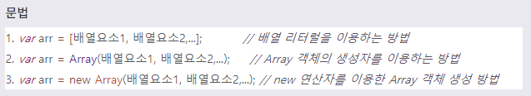
JavaScript의 배열
배열의 생성
자바스크립트에서 배열을 만드는 방법은 다음과 같음

Slide 4
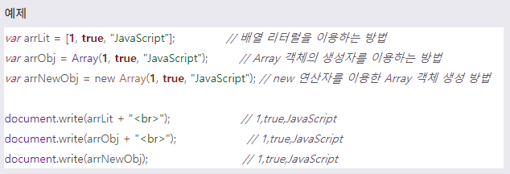
JavaScript의 배열
배열의 생성
위의 세 가지 방법은 모두 같은 결과의 배열을 만들어 줌
배열 리터럴은 대괄호([]) 안에 배열 요소를 쉼표로 구분하여 나열하는 방법으로 생성

Slide 5

JavaScript의 배열
배열의 참조
자바스크립트에서 배열의 각 요소를 참조하고 싶을 때는 [] 연산자를 사용
배열 리터럴은 대괄호([]) 안에 배열 요소를 쉼표로 구분하여 나열하는 방법으로 생성

Slide 6
JavaScript의 배열
배열의 참조
자바스크립트에서는 배열 요소의 개수를 배열의 길이라고 함
이러한 배열의 길이는 length 프로퍼티에 자동으로 갱신
자바스크립트에서 인덱스는 언제나 0부터 시작
또한, 인덱스에는 음이 아닌 정수를 반환하는 임의의 표현식도 사용할 수 있음
이러한 인덱스에는 232보다 작은 양수만을 사용할 수 있음

Slide 7
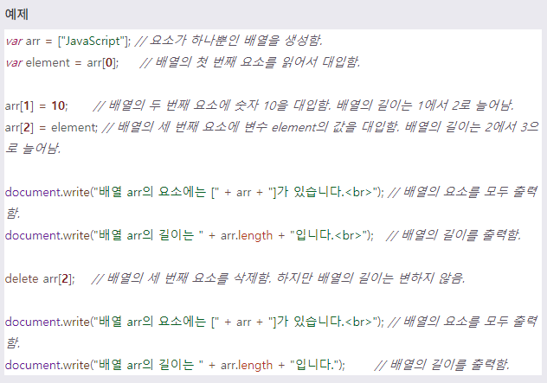
JavaScript의 배열
배열의 참조
다음 예제는 배열을 생성하고, 생성된 배열에 요소를 추가하고 삭제하는 예제
이 예제에서 세 번째 실행문은 배열의 현재 길이보다 더 큰 인덱스에 요소를 저장하려고 함
자바스크립트에서는 이렇게 배열의 길이를 넘는 인덱스에 요소를 저장하는 것을 허용함
이때 배열의 길이는 자동으로 해당 인덱스까지 늘어나게 됨

Slide 8
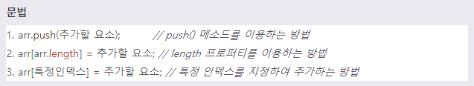
JavaScript의 배열
배열 요소의 추가
자바스크립트에서 배열에 새로운 배열 요소를 추가하는 방법은 다음과 같음

Slide 9
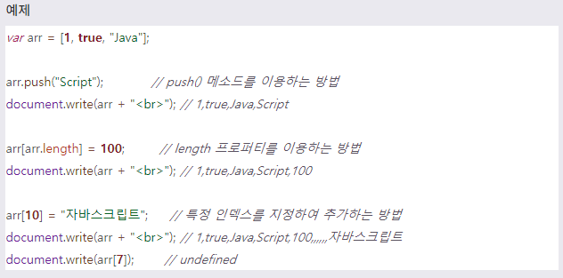
JavaScript의 배열
배열 요소의 추가
push() 메소드와 length 프로퍼티를 이용한 방법은 모두 배열의 제일 끝에 새로운 요소를 추가

Slide 10
JavaScript의 배열
배열 요소의 추가
위의 예제에서 배열 arr의 길이는 최종적으로 11
이때 배열 요소가 존재하는 인덱스는 0, 1, 2, 3, 4, 10뿐이며, 나머지 인덱스에는 배열 요소가 존재하지 X
이렇게 인덱스에 대응하는 배열 요소가 없는 부분을 배열의 홀(hole)
자바스크립트에서는 이러한 배열의 홀(hole)을 undefined 값을 가지는 요소처럼 취급
따라서 위의 예제에서처럼 배열의 홀을 참조하게 되면 undefined 값을 반환

Slide 11
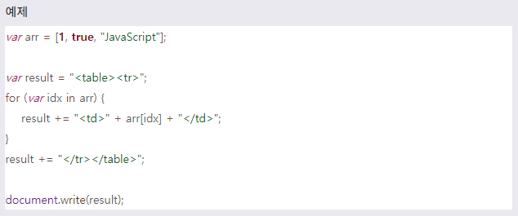
JavaScript의 배열
배열의 순회(iteration)
배열의 모든 요소에 차례대로 접근하고 싶을 때는 for 문과 같은 반복문을 사용하여 접근할 수 있음

Slide 12
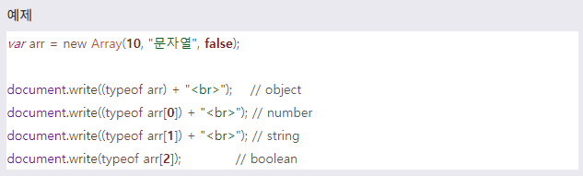
JavaScript의 배열
Array 객체
자바스크립트에서 배열(array)은 정렬된 값들의 집합으로 정의되며, Array 객체로 다루어 짐
또한, 자바스크립트는 사용자가 배열과 관련된 작업을 손쉽게 할 수 있도록 다양한 메소드도 제공하고 있음
다음 예제는 배열과 각 배열 요소의 typeof 연산 결과를 보여주는 예제

Slide 13
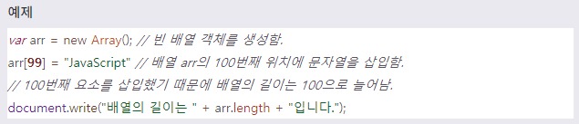
JavaScript의 배열
희소 배열
희소 배열이란 배열에 속한 요소의 위치가 연속적이지 않은 배열을 의미
따라서 희소 배열의 경우 배열의 length 프로퍼티 값보다 배열 요소의 개수가 언제나 적음

Slide 14
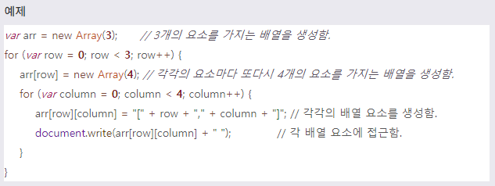
JavaScript의 배열
다차원 배열
다차원 배열이란 배열 요소가 또 다른 배열인 배열을 의미
지금까지 우리가 살펴본 배열은 1차원 배열
2차원 배열이란 배열 요소가 1차원 배열인 배열을 의미
3차원 배열이란 배열 요소가 2차원 배열인 배열을 의미
2차원 배열을 이해하면 그 이상의 배열 또한 같은 방식으로 이해할 수 있음

Slide 15
JavaScript의 배열
연관 배열(associative array)
자바스크립트에서 배열의 인덱스에는 0을 포함한 양의 정수만을 사용할 수 있음
이렇게 숫자로 된 인덱스 대신에 문자열로 된 키(key)를 사용하는 배열을 연관 배열(associative array)
대부분의 프로그래밍 언어가 지원하는 연관 배열을 자바스크립트는 별도로 제공하지는 않음
대신에 인덱스로 문자열을 사용하여 연관 배열처럼 사용할 수 있는 객체(object)를 만들 수 있음
하지만 이렇게 생성된 배열은 자바스크립트 내부적으로 Array 객체에서 기본 객체로 재선언
따라서 기존에 사용할 수 있었던 모든 Array 메소드와 프로퍼티가 정확하지 않은 결괏값을 반환하게 될 것

Slide 16
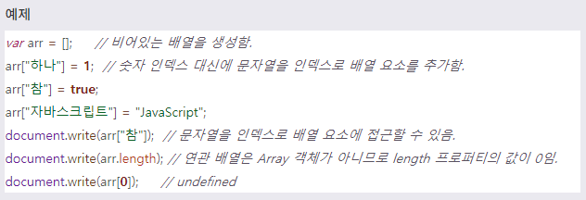
JavaScript의 배열
연관 배열(associative array)
에제

Slide 17
JavaScript의 배열
연관 배열(associative array)
위의 예제에서 연관 배열인 arr은 length 프로퍼티의 값으로 0을 반환
이처럼 자바스크립트에서 연관 배열은 Array 객체가 아닌 기본 객체이므로, 정확히 말하면 배열이 X
ECMAScript 6부터는 이러한 불편함을 해결하기 위해 새로운 데이터 구조인 Map 객체를 별도로 제공

Slide 18
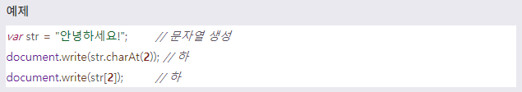
JavaScript의 배열
문자열을 배열처럼 접근하기
자바스크립트에서 문자열은 변하지 않는 값이므로, 읽기 전용 배열로서 다룰 수 있음
따라서 배열처럼 [] 연산자를 사용하여 문자열을 구성하는 각 문자에 바로 접근할 수 있음
또한, Array 객체가 제공하는 모든 범용 메소드도 사용할 수 있음
문자열의 각 문자는 String 객체에서 제공하는 charAt() 메소드를 사용해도 접근할 수 있음

Slide 19
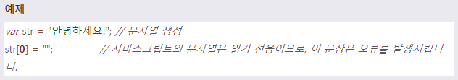
JavaScript의 배열
문자열을 배열처럼 접근하기
하지만 이렇게 문자열을 배열처럼 접근하는 방법은 인터넷 익스플로러 7과 그 이전 버전에서는 동작하지 X
또한, 문자열을 배열처럼 착각하게 하여, 다음과 같은 실수를 유발할 수도 있음
따라서 문자열을 바로 배열처럼 사용하지 말고, split() 메소드 등을 이용해 먼저 배열로 변환한 후 사용하는 것이 좋음

Slide 20
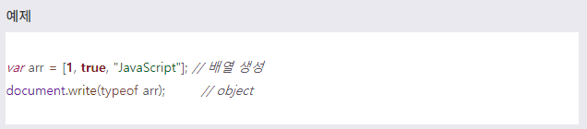
JavaScript의 배열
자바스크립트에서 배열 여부 확인
자바스크립트에서는 배열이라는 타입(type)을 별도로 제공하지 않음
자바스크립트 배열은 객체(object) 타입이 되며, typeof 연산자를 사용하면 'object'를 반환

Slide 21
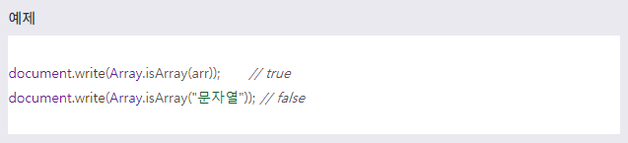
JavaScript의 배열
자바스크립트에서 배열 여부 확인
따라서 자바스크립트에서는 해당 변수가 배열인지 여부를 확인할 수 있도록 다음과 같은 방법들을 제공
Array.isArray() 메소드
instanceof 연산자
constructor 프로퍼티
ECMAScript 5부터는 Array 클래스에 isArray()라는 배열 여부를 확인할 수 있는 메소드를 추가

Slide 22
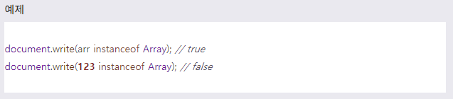
JavaScript의 배열
자바스크립트에서 배열 여부 확인
하지만 구형 버전의 브라우저는 ECMAScript 5를 지원하지 않으므로, Array.isArray() 메소드가 정상적으로 동작하지 않을 수도 있음
따라서 이때는 instanceof 연산자를 사용하여 해당 변수가 Array 객체인지를 판단하여 배열 여부를 확인

Slide 23

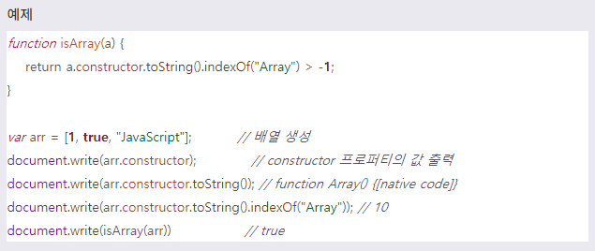
JavaScript의 배열
자바스크립트에서 배열 여부 확인
또한, Array 객체의 constructor 프로퍼티를 사용하여 배열 여부를 확인할 수도 있음
자바스크립트 배열에 대해 constructor 프로퍼티는 다음과 같은 값을 반환

